Slide 1
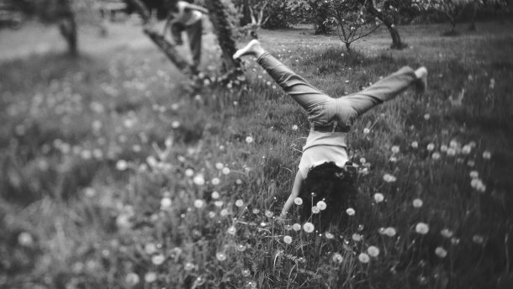
Estableciendo relaciones respetuosas en el aula con Disciplina Positiva

Slide 2
Contenidos sesión 5
¿Hemos “descifrado algún código”?
Lo importante es dar el primer paso…
  Las “claves” como profe.
  Las “claves” con el alumnado
Algunas herramientas más con enfoque “positivo”.
“Maestr@s ayudando a maestr@s”
Preparando el terreno: qué habilidades trabajar con el alumnado.

Slide 3

Metas erróneas,
¿has descifrado algún código?

Slide 4
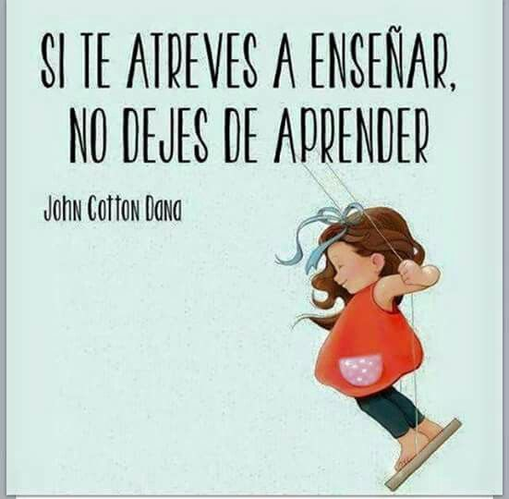
Las “claves” del profe “positivo”
ACTITUD
RESPONSABILIDAD
PRESENCIA
CONEXIÓN
AUTOCONTROL

Slide 5
ACTITUD
Lenguaje corporal , tono de voz,… respetuosos.
Escucha activa, empática,… Como me gusta que me escuche mi “amiga”.
Visión positiva del error: quiero ser mejor, no perfect@.
Amable y firme.

Slide 6
RESPONSABILIDAD
Asumir mi parte de responsabilidad: me miro y reflexiono sobre cómo he contribuido yo a llegar al punto en el que estamos.
No puedo cargar al alumnado con toda la responsabilidad del clima de clase.

Slide 7
PRESENCIA
Estar en “cuerpo y alma”.
Autocuidado.

Slide 8
CONEXIÓN
Conexión antes que corrección: el orden que no daña la relación.
Validar la emoción, tanto de los demás como mía.

Slide 9
AUTOCONTROL
Conocer cuáles son mis “estresores”, cuáles son las situaciones, los ingredientes que me hacen entrar en descontrol.
Entendiendo cómo funciona mi cerebro.

Slide 10
LAS “CLAVES” CON EL ALUMNADO
(para promover un clima respetuoso de aprendizaje y prevenir los conflictos)
Construir con cada alumno y alumna conexiones positivas.
Involucrar a todo el alumnado en el aprendizaje y práctica del enfoque en soluciones y la empatía; y en todo lo que les afecte.
Potenciar el aprendizaje académico significativo y la interacción.
Trabajar la pertenencia al grupo y el sentirse importante.
Ser modelos de autocontrol y respeto.
Interiorizar las claves del profesor “positivo” (actitud amable y firme,…)

Slide 11
LAS “CLAVES” CON EL ALUMNADO
(para promover un clima respetuoso de aprendizaje y prevenir los conflictos)
“Entender” el mal comportamiento.
Involucrar
Capacitar
Responsabilizar
= Motivación

Slide 12

        Herramientas “cotidianas”
        para profes “positivos

Slide 13
        Vamos a ver otras herramientas concretas de intervención, basadas en el respeto mutuo. No olvides que:
        No todas las herramientas sirven para todas las situaciones.
        Existe variedad de herramientas.
        Practicar es fundamental.

Slide 14
Una alternativa respetuosa…
ENFOQUE EN SOLUCIONES
Elementos importantes:
Saber cómo ve el alumnado el problema.
Validar la emoción.
El practicar es fundamental.
Será el alumnado el que comience dando soluciones y quien elija una solución.
Todas las soluciones son válidas si son respetuosas, útiles y están relacionadas con el problema.
Y para terminar: supervisar!

Slide 15
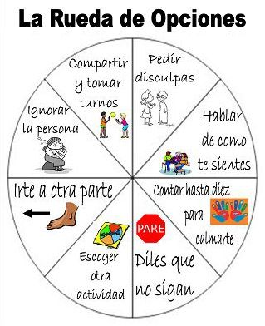
Más ideas que ayudan a encontrar soluciones:

Slide 16
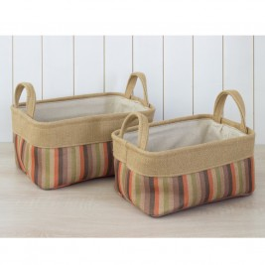
La mesa de la paz
La canasta de las tarjetas
Coger una tarjeta aleatoriamente para ver si esa solución puede funcionarles.
Podrán sacar tres tarjetas y elegir una.
Requiere que previamente hablemos de cada una de esas tarjetas.

Slide 17
OPCIONES LIMITADAS
Opciones como soluciones: hace que los problemas parezcan
más fáciles de resolver.
Las opciones presentadas al alumnado deben ser: apropiadas y aceptables.
Según la edad (y también las habilidades) de mi alumnado,
las opciones serán más o menos amplias.

Slide 18
TRABAJOS DE AULA
Dar al alumnado la oportunidad de contribuir ayuda a que sientan que pertenecen y son importantes para el grupo.
Realizar con el alumnado una lluvia de ideas sobre tareas necesarias para el buen funcionamiento del aula (normalmente se busca el mismo número de tareas que de alumnos y alumnas)
Ejemplos de tareas: repartir hojas, persianas, decorador, supervisor de limpieza,…
Hacer un cartel con las tareas consensuadas.
Se puede establecer un sistema de rotación para cambiar de tarea cada semana.
Dedica un tiempo si necesitas enseñar alguna de las tareas.
Deja un pequeño tiempo cada día para que puedan realizar sus tareas.

Slide 19
PASO A PASO
El camino del éxito se camina paso a paso.
Si fijas tus metas muy alto, es probable que nunca empieces o que te desanimes cuando las cosas no pasen de la noche a la mañana.
Puede ayudar tener una copia de la lista de herramientas en el aula.
Enseña habilidades para la vida, para que no sea necesario que haya un adulto cerca en todo momento.

Slide 20
Muchas más herramientas respetuosas para elegir…
Opciones limitadas
Trabajos de aula
Actúa, no hables
Preguntas de curiosidad (con “qué” y “cómo”)
Decide lo que harás
Tod@s en el mismo barco
Preguntar / Decir
Paso a paso

Slide 21

        Maestr@s ayudando a maestr@s:
        pasos para la solución de problemas

Slide 22
        El profe voluntario compartirá el curso, la edad y el nombre “ficticio” del alumno.
        Expón el problema en una línea: cuál es el título.
        Describe la última vez que ocurrió el problema. Qué dijiste e hiciste. Qué dijo e hizo el alumno. Qué ocurrió después.
        Qué estabas pensando. Cómo te sentiste (puede ayudar el cuadro de “metas erróneas).
        Compartir si hay alguien en el grupo que se ha sentido así alguna vez.
        Intenta adivinar la meta errónea del niño.
        (realizar juego de rol tal y como pasó).
        Lluvia de ideas del grupo: qué podría intentar. (el profesor voluntario sólo escucha).
        El profe voluntario elegirá una de las alternativas.
        (segundo juego de rol con la alternativa)
        Compartimos lo que hemos aprendido del proceso.

Slide 23
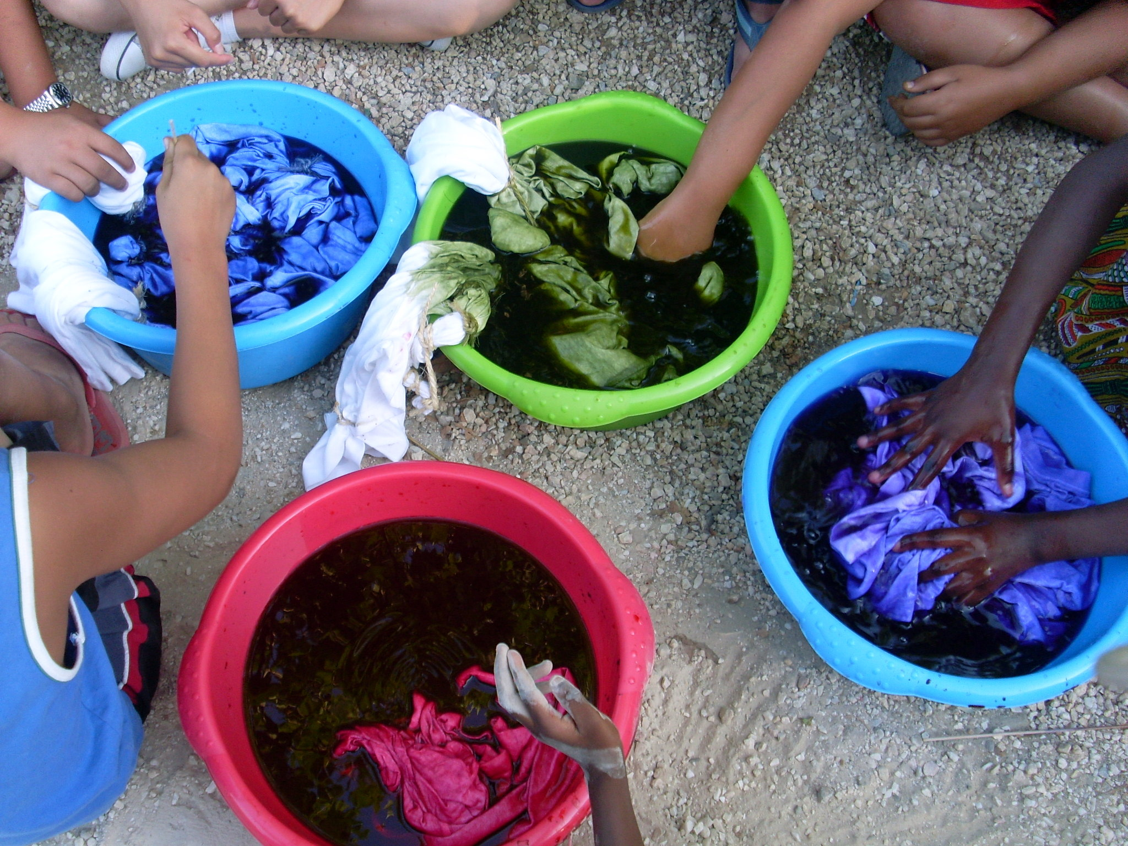
¡Otra educación es posible y necesaria!
Lucía Infantes Aguado
Educadora y terapeuta gestalt

